Slide 1
28 サミットのみち タラントの ながれ
しと 19:8 - 10

Slide 2
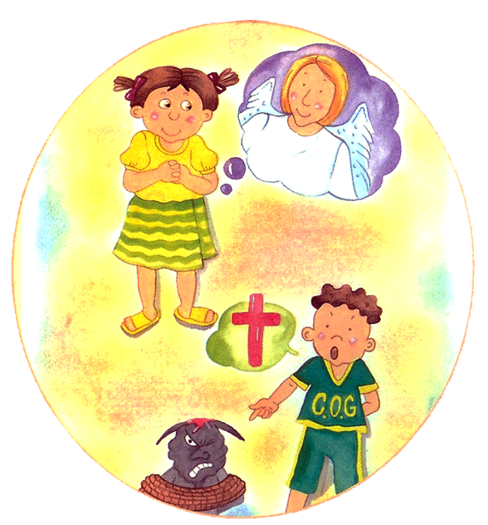
Nobody
Answer
だれも あたえない こたえを もっている レムナントは
たたかわずに かつ
ほうほうを
もっています

Slide 3
Priority
ゆうせんじゅんい
どんなことに であっても
かみさまを もとめる
ゆうせんじゅんいを かいふくしましょう

Slide 4
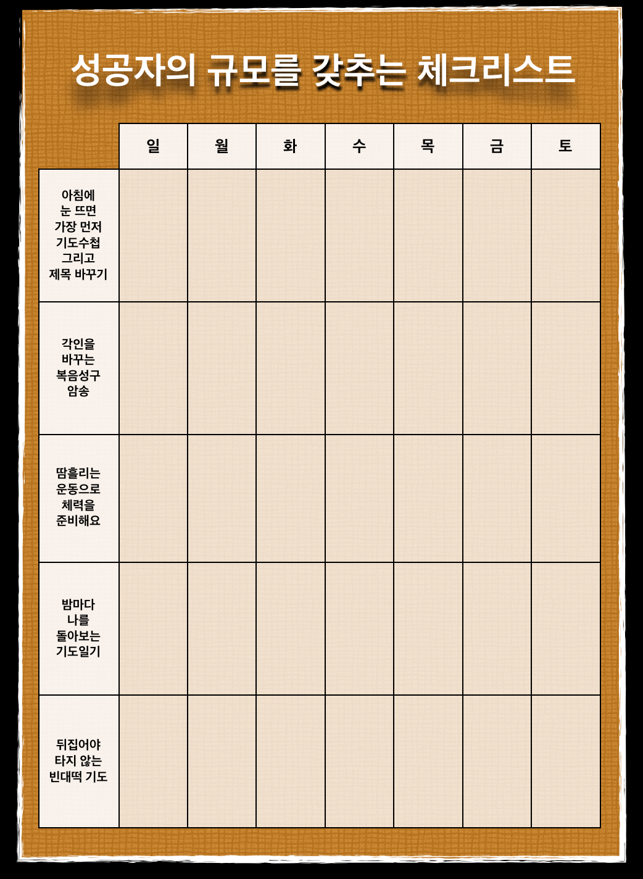
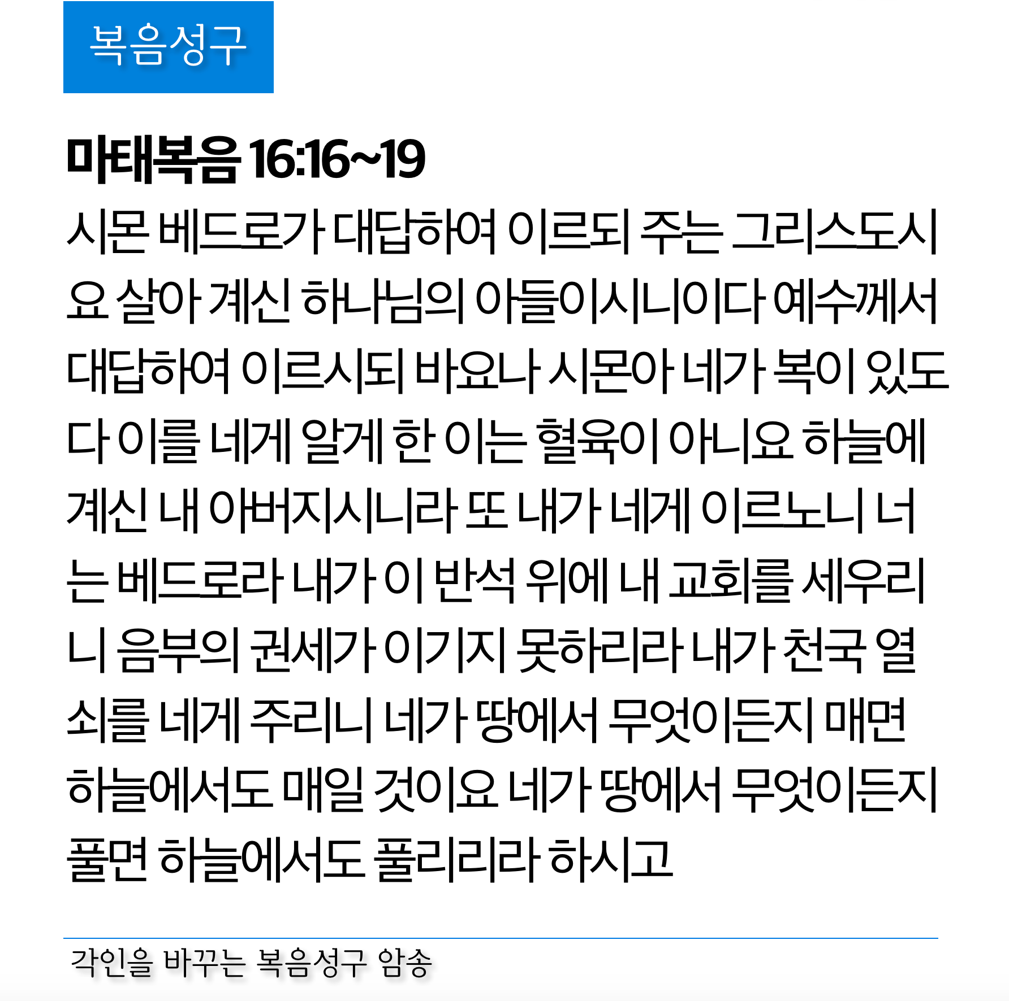
Gospel Spiritual Summit
れいてき
サミット
ふくいんを ただしく
つたえられる
レムナントは
ぎのう、ぶんか
サミットに なります。

Slide 5
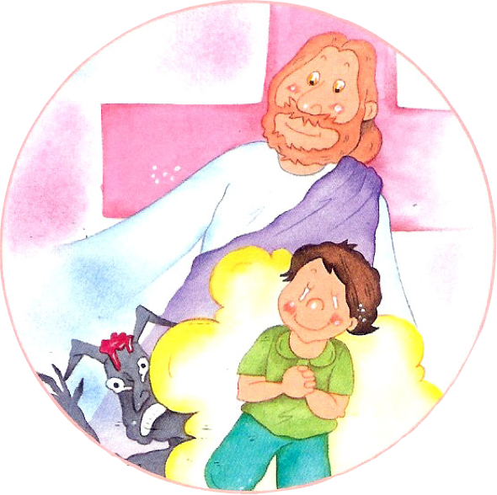
1. かみさまは ふくいんが うしなわれる たびに かいふくさせる はたらきを おこなわれました

Slide 6
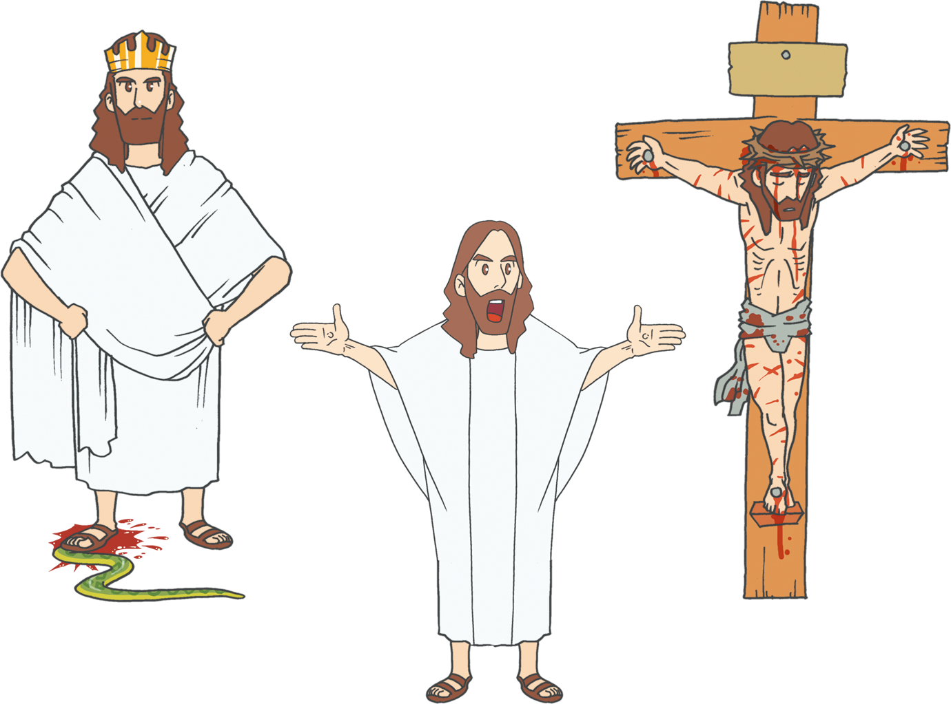
おんなの しそん イエス・キリスト

Slide 7
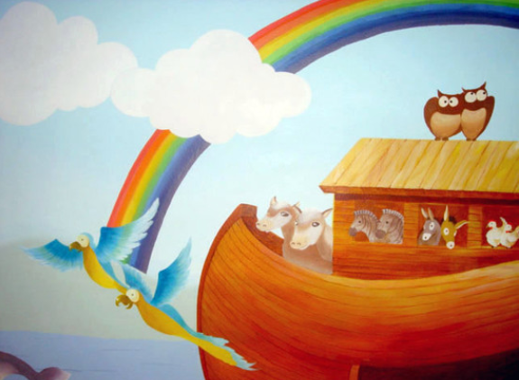
はこぶねの けいやく
イエス・キリスト
Notes:
이미지 출처 : https://blog.naver.com/kundol923/30024758815

Slide 8
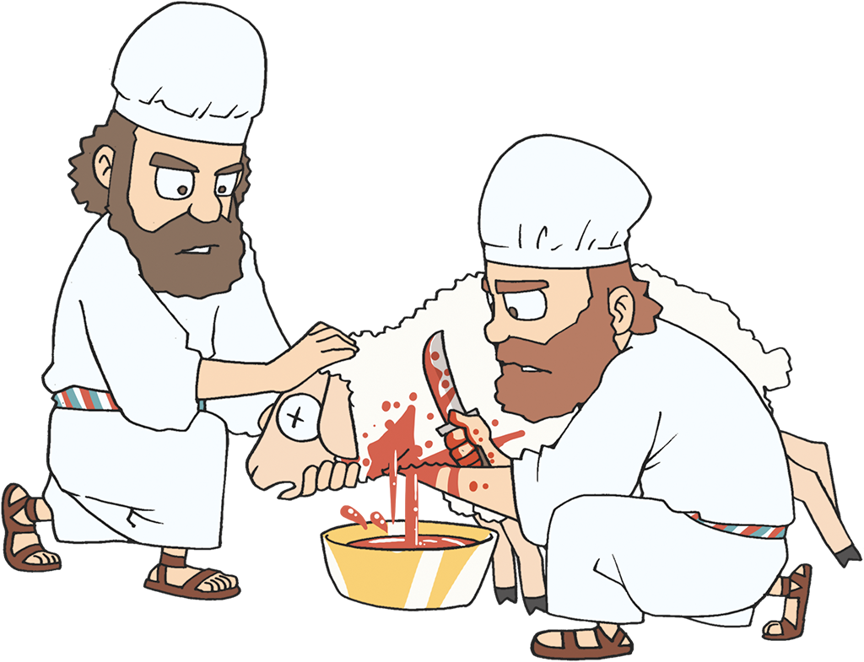
ぎせいの いけにえの こひつじ
イエス・キリスト

Slide 9
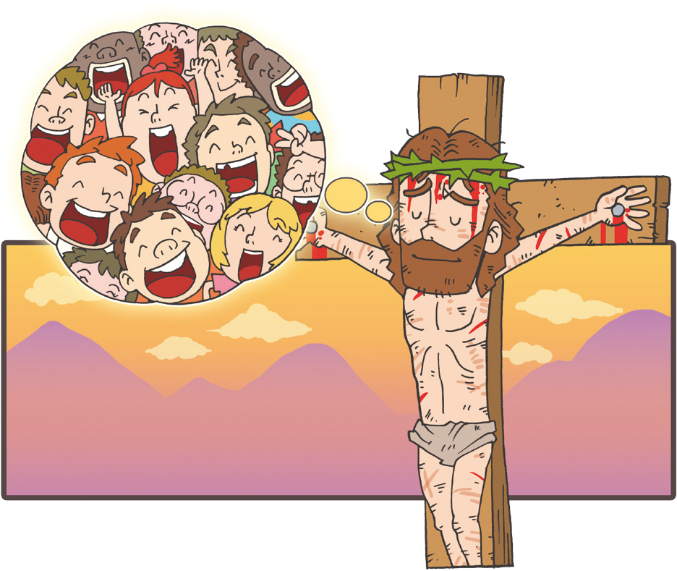
インマヌエルの かみさま
（イザヤ 7:14)

Slide 10
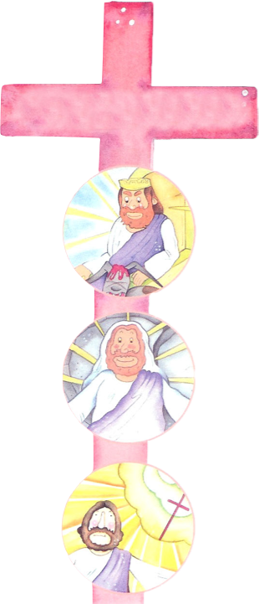
キリスト
まことの おう
まことの
さいし
まことの
よげんしゃ

Slide 11
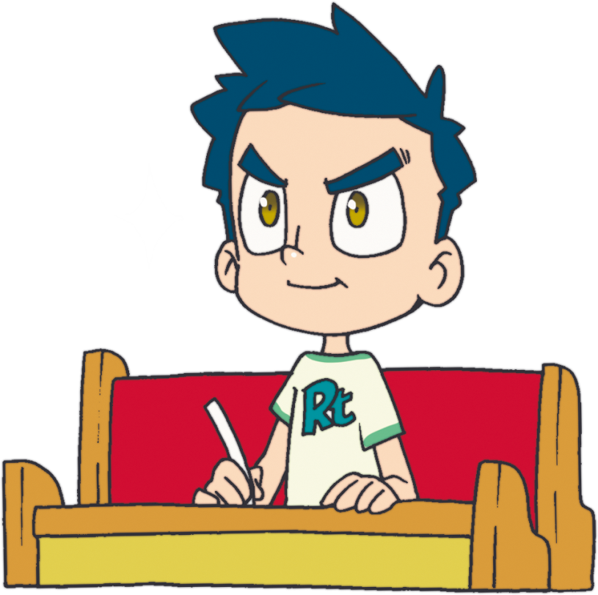
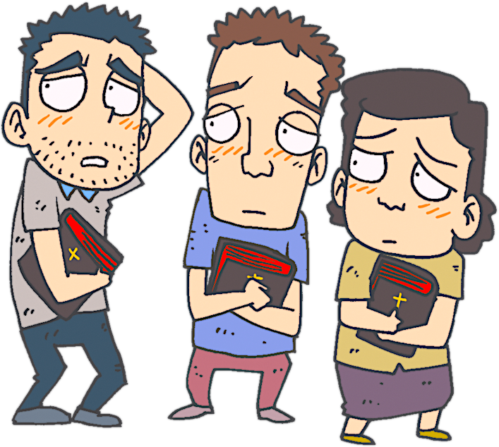
しっている ひとと わからない ひとの ながれを みましょう

Slide 12
2. きょうだいこくと せんそうの ききの なかで けいやくを にぎった ものが おきました

Slide 13
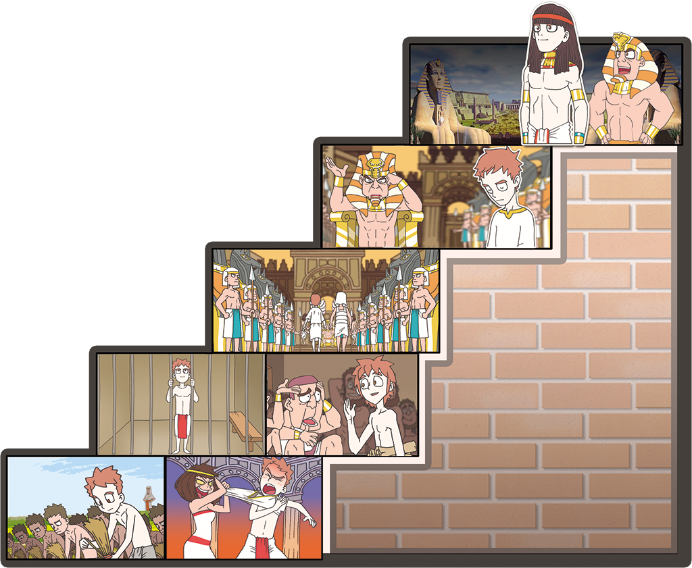
かみさまが
ともにおられた
ヨセフは
せかいふくいんかの
しゅじんこうでした

Slide 14
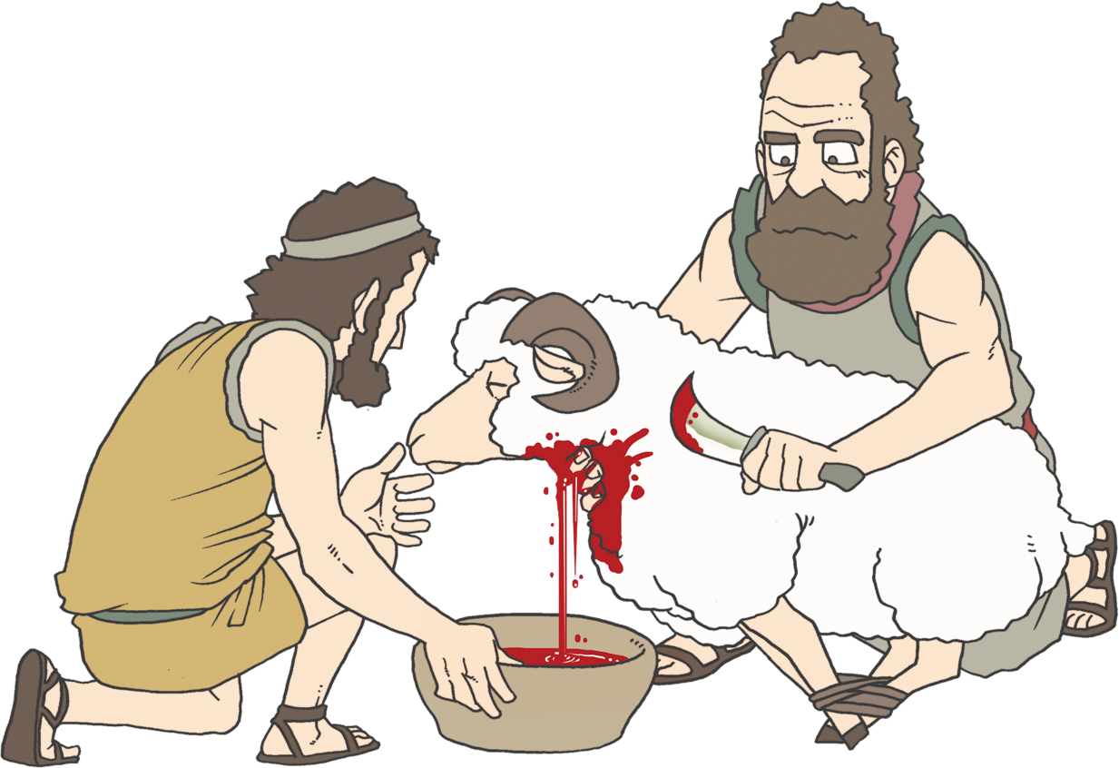
どれいになった かみのこどもは ぎせいの いけにえの
けいやくを にぎって
かいほうされました

Slide 15
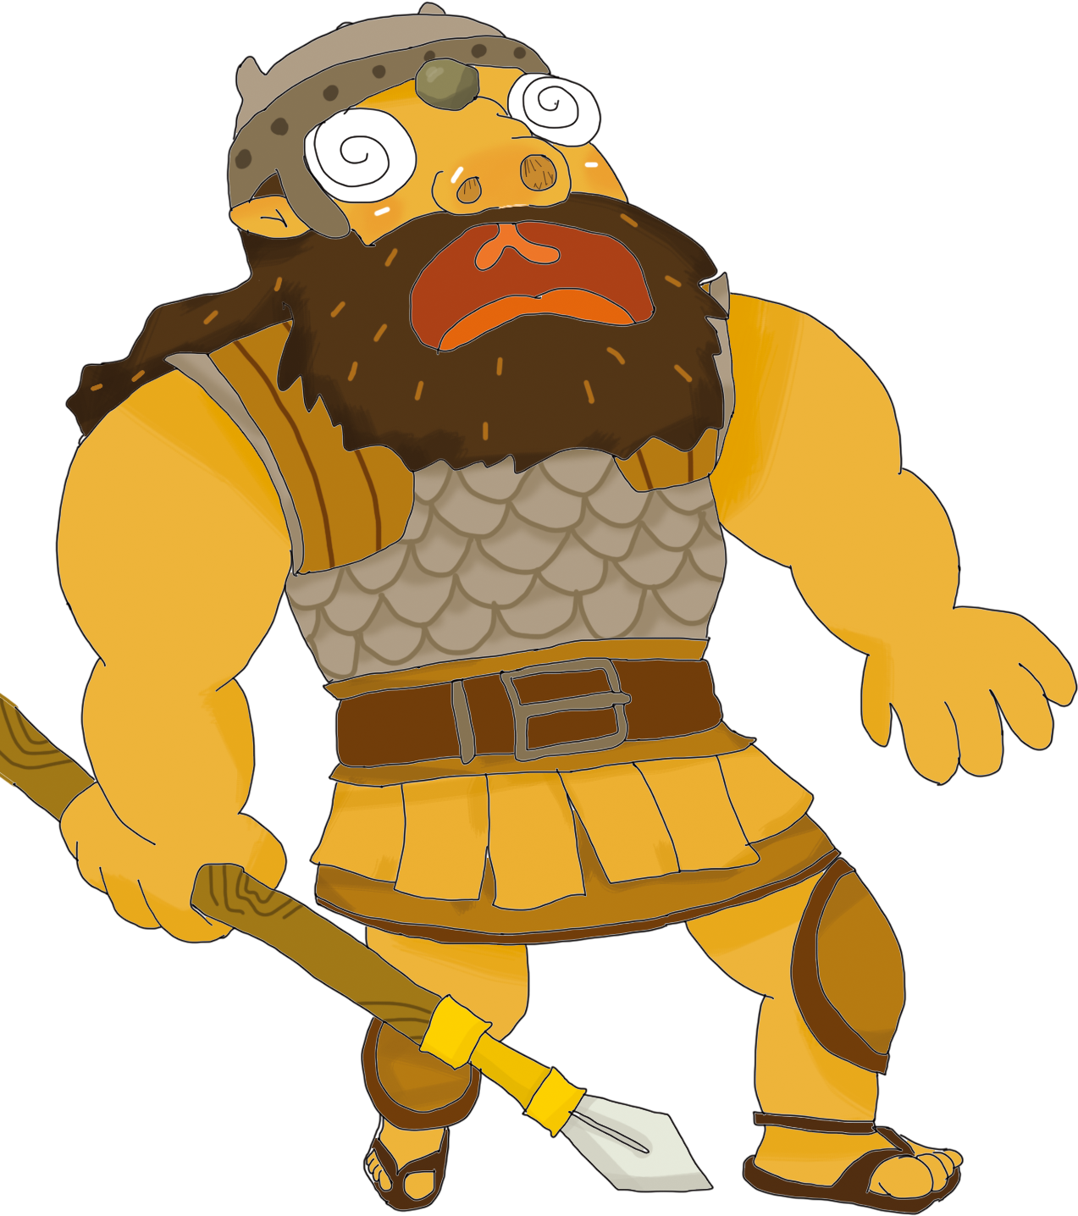
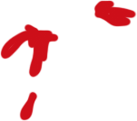
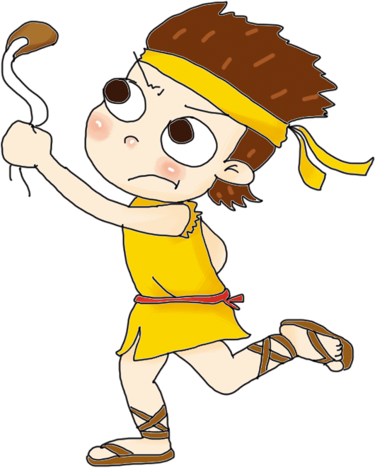
ばんぐんの しゅの みなによって しょうりしました

Slide 16
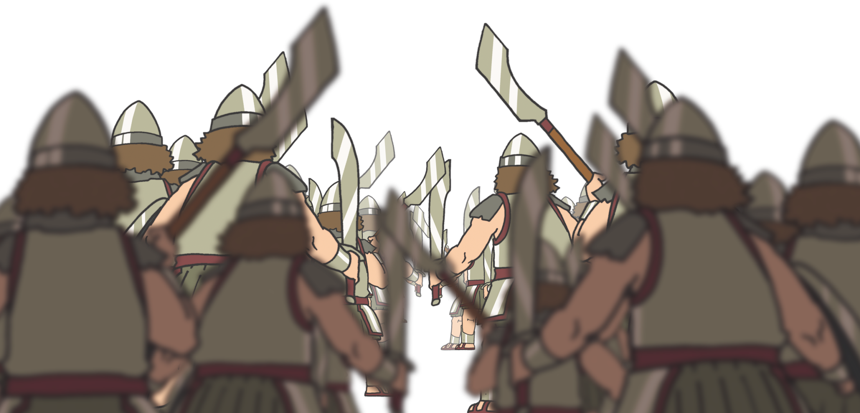
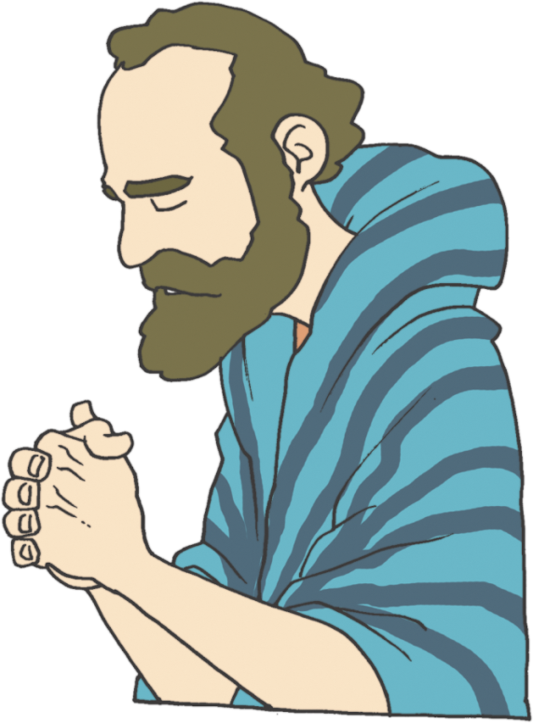
たたかわずに かった エリシャのように わたしたちも けいやくを にぎって しょうりしましょう

Slide 17
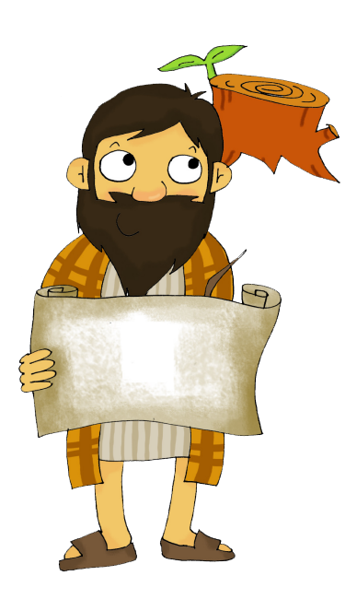
ひるも よるも ふくいんの
なかで いのる みはりにんに なりましょう

Slide 18
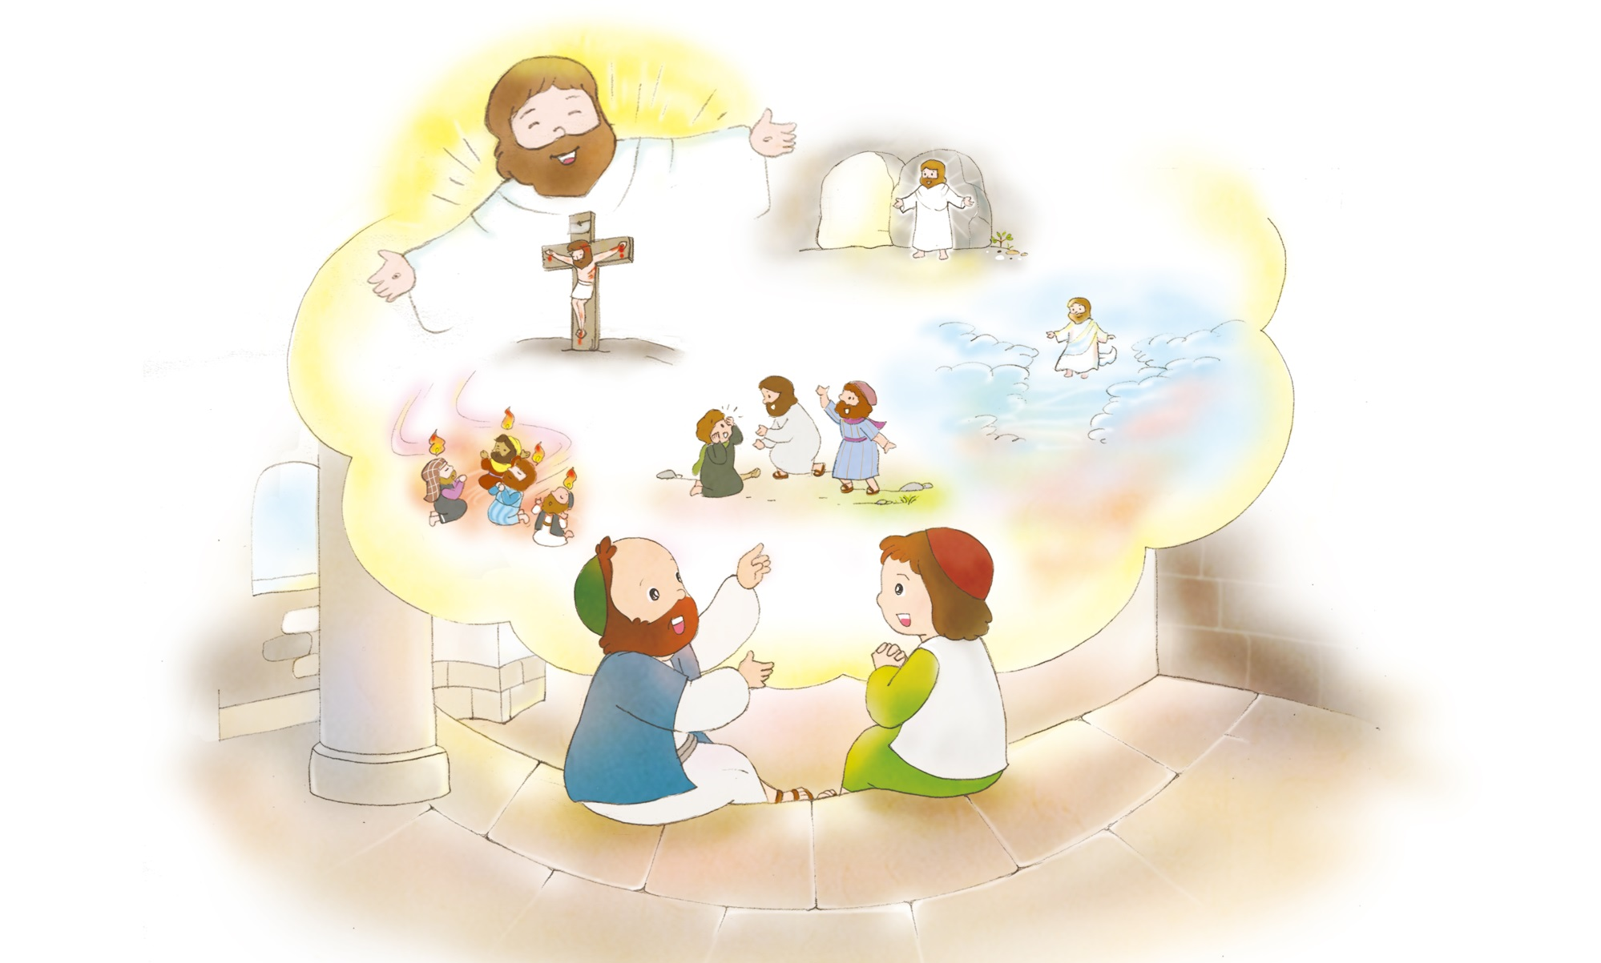
かいどうで ふくいんを つたえた パウロの
ように かみのくにの ことを フォーラム
しましょう

Slide 19
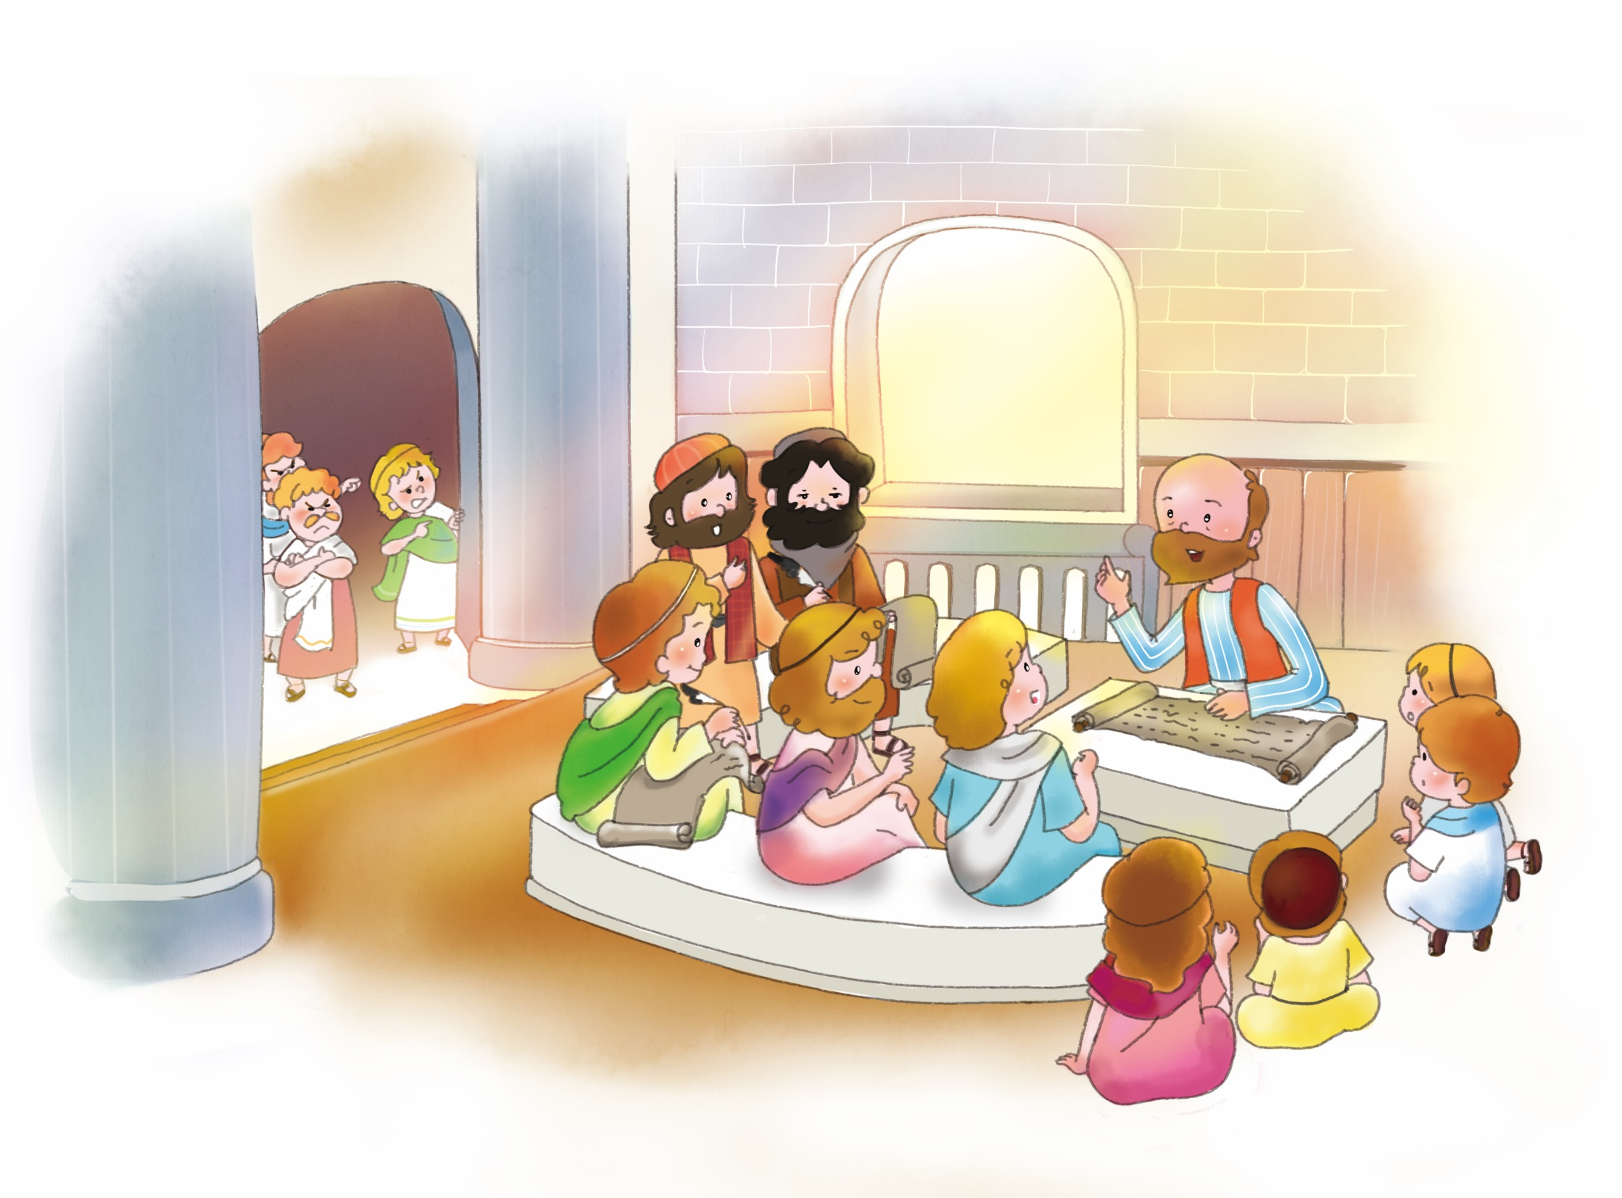
3. せかいふくいんかの けいやくを なしとげるように されました

Slide 20
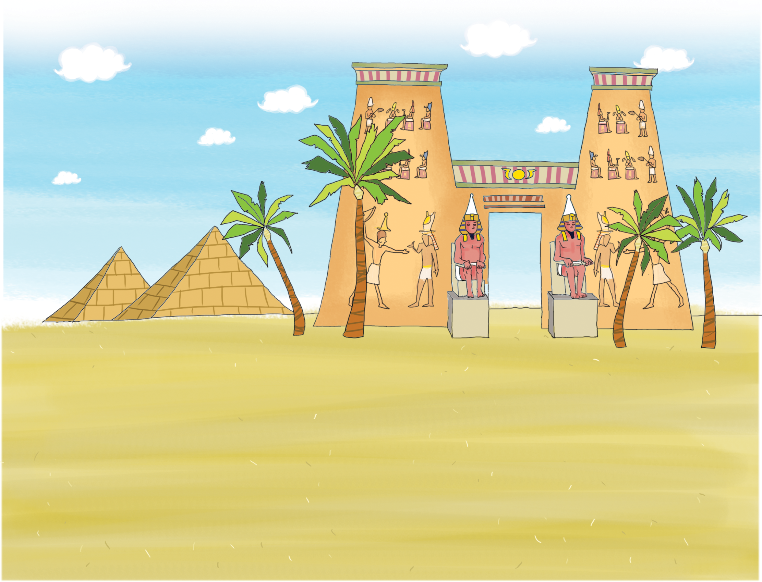
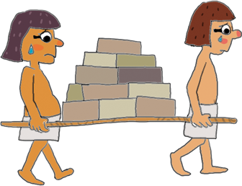
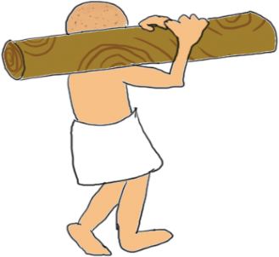
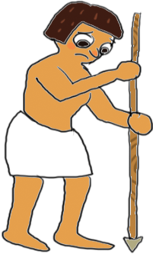
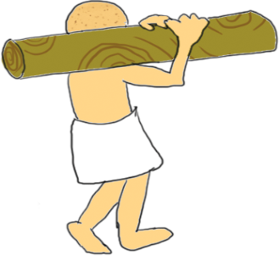
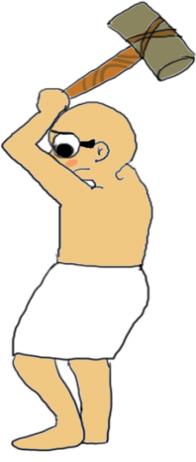
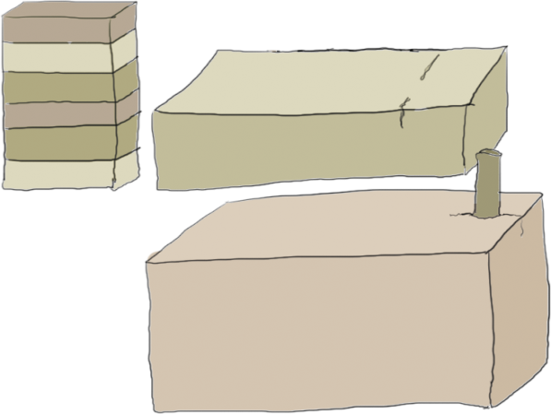
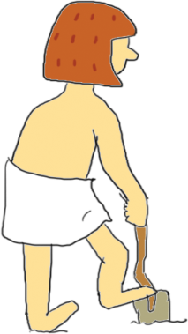
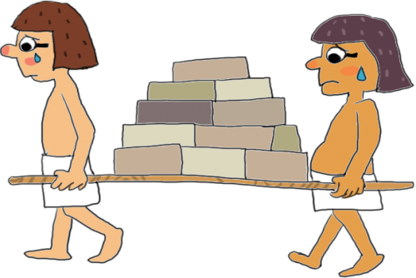
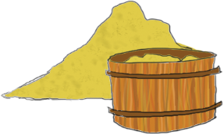
どれいに うられて…
ほりょで つかまって…
ぞっこくに なって …

Slide 21
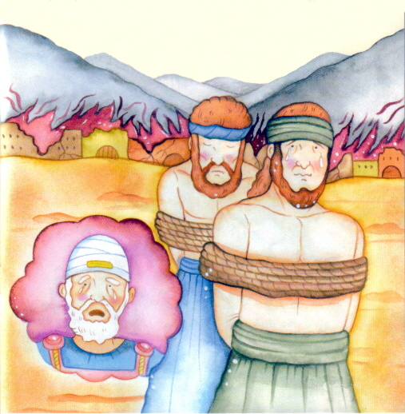
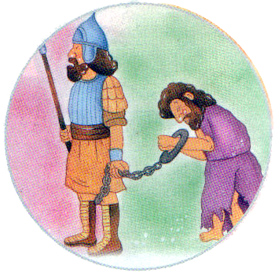
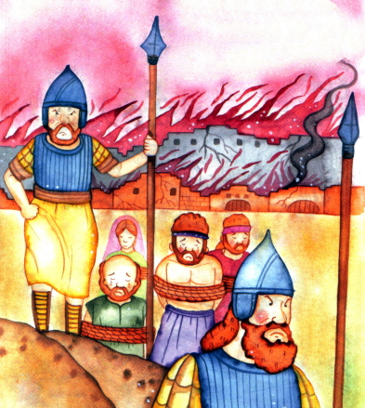
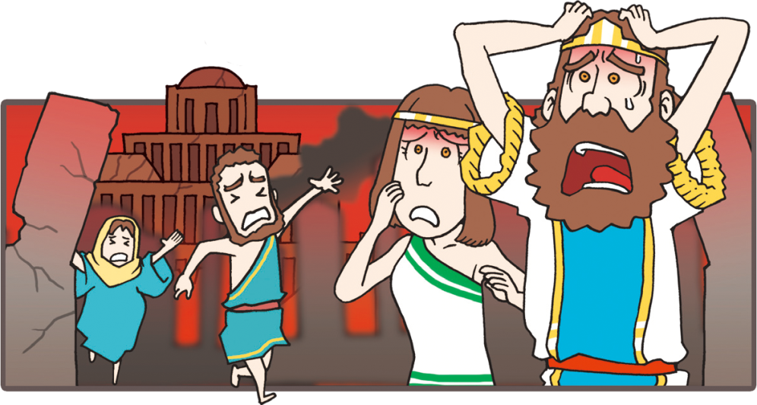
けいやくの ながれを のがせば
どれい、ほりょ、ぞっこくに なります

Slide 22
フォ
ー
ラム
し
て
こく
いん
し
よう
みことばの なかで いちばん こころに
のこった ことを フォーラムしよう
サミットのみち－タラントのながれについて
フォーラムしよう
こんしゅう じっせんすることに ついて
フォーラムしよう

